Slide 1
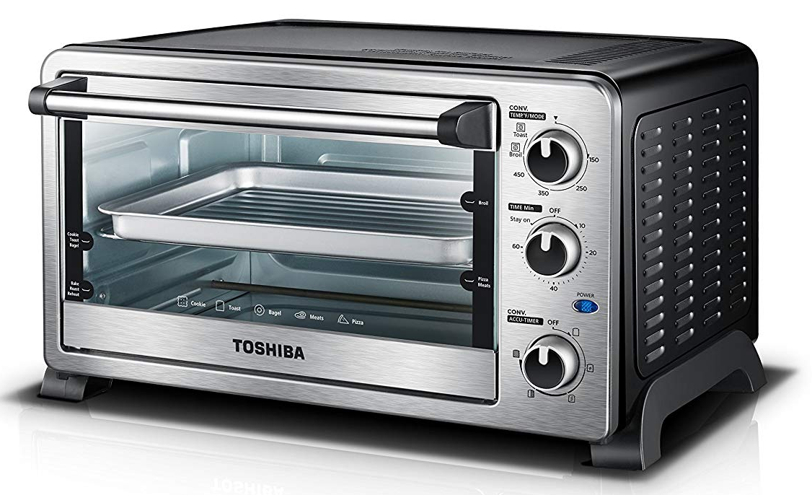
Four grille-pain à convection Toshiba 18L à 6 tranches, en acier inoxydable WTR-M25ASS

Slide 2
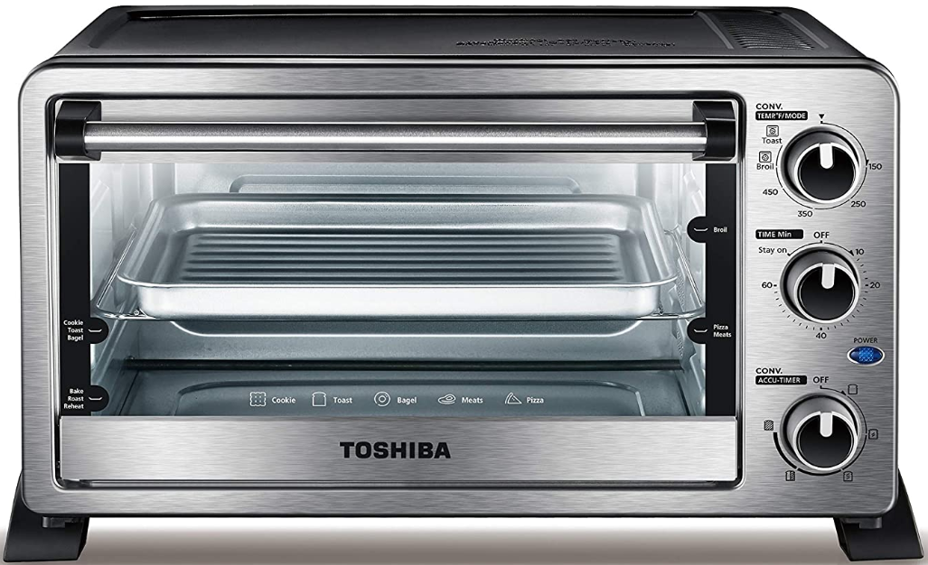
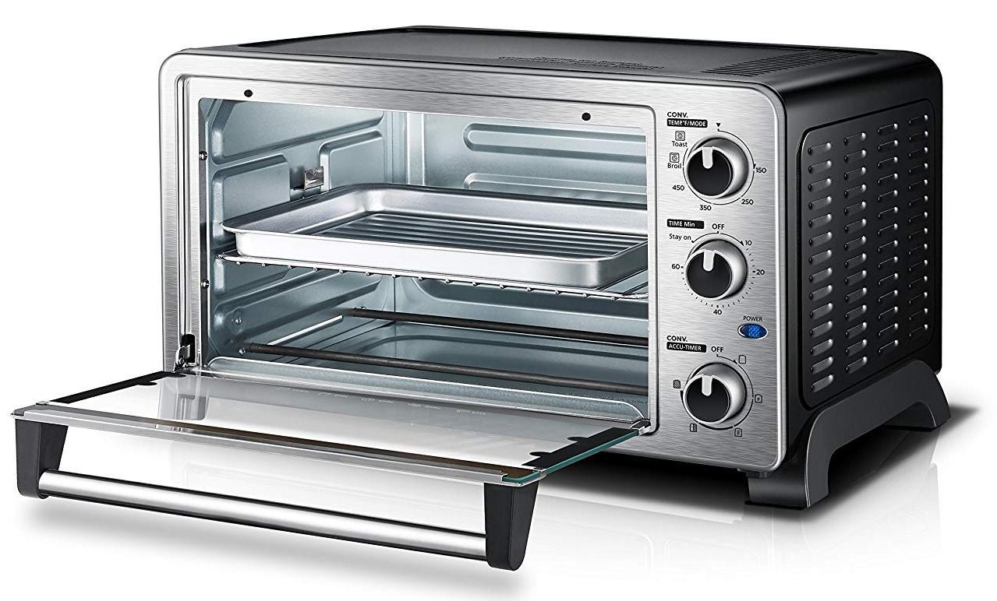
Four grille-pain à convection Toshiba 18L à 6 tranches, en acier inoxydable
Technologie innovante Accu-Timer
Faites les rôties du déjeuner comme vous les aimez, du légèrement bruni au croustillant foncé, en passant par toutes les nuances intermédiaires. Ce four grille-pain est doté de la technologie unique Accu-Timer. Il suffit de tourner le bouton supérieur sur Toast et le bouton inférieur sur le degré souhaité pour que le grillage commence. Lorsque votre rôtie est prête, le grille-pain émet un signal sonore et l'appareil s'éteint. Plus besoin d'essayer de trouver la nuance de pain grillé parfaite chaque fois.
Ventilateur de convection
Le ventilateur de convection permet à l'air chaud de circuler dans tout le four. Cela assure une cuisson et un brunissement uniformes. Les aliments cuisent plus rapidement avec la convection, et vous pouvez généralement régler le four à une température plus basse. Utilisez le réglage de convection pour les pizzas surgelées, les hors-d'œuvre et le poulet rôti.
Facile à nettoyer
Ce four grille-pain est doté d'un plateau à miettes amovible et d'une surface intérieure antiadhésive. Une fois que le four a refroidi, il suffit de retirer le plateau à miettes et de le laver à l'eau chaude savonneuse. L'intérieur peut être nettoyé avec un chiffon humide.

Slide 3
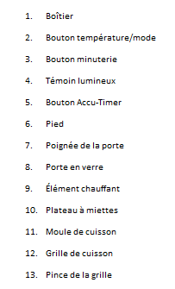
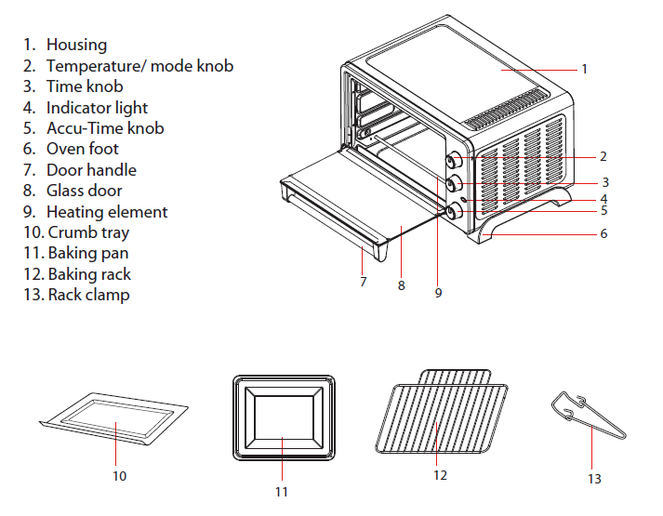
Four grille-pain à convection Toshiba 18L à 6 tranches, en acier inoxydable
SPÉCIFICATIONS
Modèle | WTR-M25ASS
Puissance | 1500 watts
Capacité | 25L/6 tranches
Consommation énergétique | 1,5 Kw/h
Dimensions externes | 18,9 x 15,6 x 10,8 po 480 x 396 x 274 mm
Poids net | 10,6 lb/4,8 kg
Accessoires | Plateau à miettes, kit de rotisserie + élévateur, grille de caisson, moule de caisson, pince de la grille
Pays d’origine | Chine

